Slide 1

폐암 예측 모델
Lung Cancer Prediction Model
3조 조현나 곽태호 김시환 최은서

Slide 2
Content
프로젝트 소개
목차
CT 사진 기반 폐암 예측 모델
주제 선정 배경
기대효과
분류할 폐암종 종류
데이터 수집
모델설명
3가지 모델 시도
Pytorch를 사용한 폐암 예측 모델
Tensorflow를 사용한 폐암 예측 모델
Lung Nodule 3d detection model
(3d 자료를 기반으로 한 폐 종양 감지 모델 )
결론
- 모델 비교

Slide 3
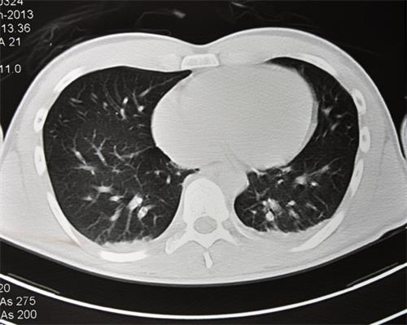
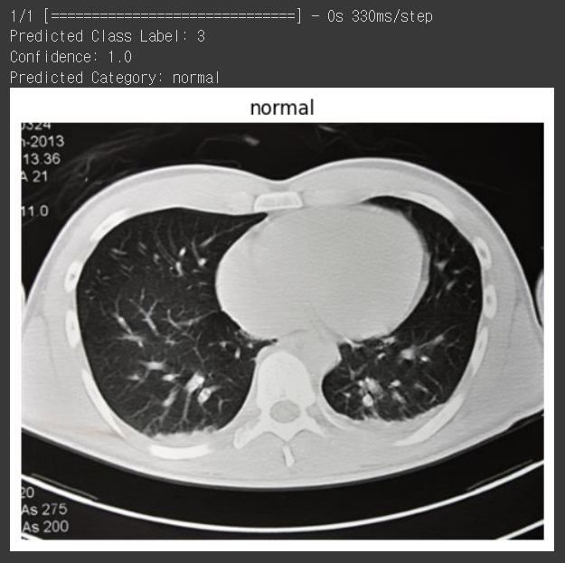
프로젝트 소개
CT 사진을 기반으로 한 폐암 예측 모델
주제 선정 배경
전공의 사직과 의료진 파업으로 인한 의료 공백이 발생하고 있습니다. 이로 인해 많은 환자들이 치료 기회 박탈 및 건강 위협의 문제점을 겪고 있습니다. 따라서 저희 팀은 폐암 예측 모델 개발을 통해 현 상황에 조금이나마 기여해보고자 해당 주제를 선택하게 되었습니다.
기대효과
조기 발견 및 진단을 통한 생존율 증가
의료진의 진단 과정 지원으로 정확한 진료 가능
비용 절감 및 효율적 의료 서비스 제공

Slide 4
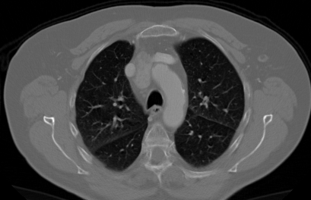
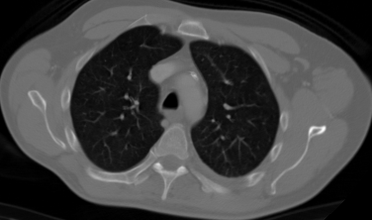
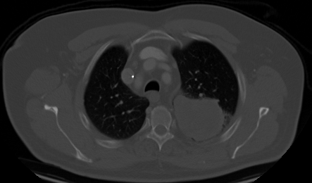
프로젝트 소개
CT 사진을 기반으로 한 폐암 예측 모델
선암종 (Adenocarcinoma) :
폐암의 종류
비소세포폐암
편평세포암종 (Squamous cell carcinoma) :
폐암
소세포폐암
대세포암종 (Large cell carcinoma) :

Slide 5

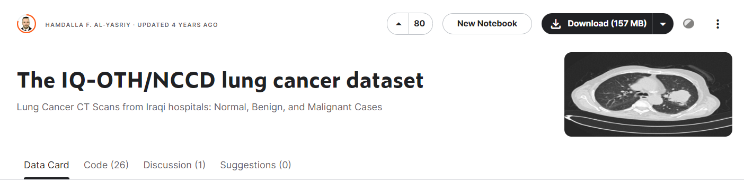
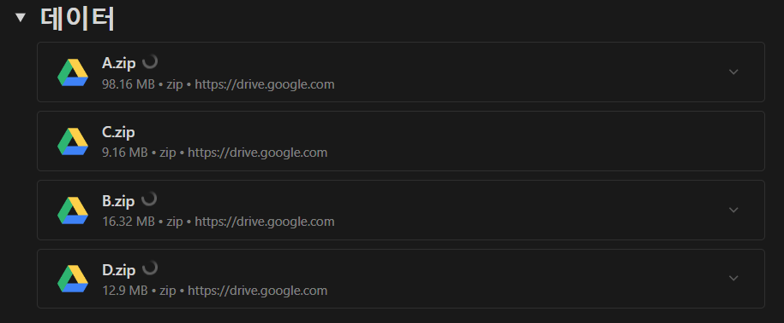
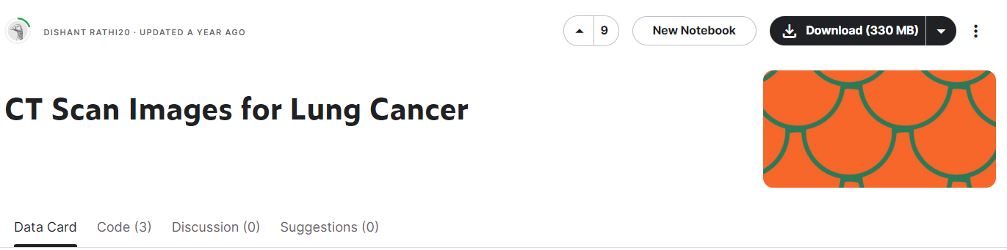
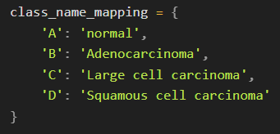
데이터 수집 (model1,2)
Pytorch 사용 모델, Tensorflow 사용 모델
2. 데이터를 ‘선암종’, ‘대세포암종‘, ‘편평세포암종’, ‘정상폐(폐암이 아님)’ 으로 폴더를 생성해 분류했습니다.
Kaggle 등의 사이트에서 가져온 여러 Datasets를 취합하는 방식으로 CT 사진을 수집하여 분석에 필요한 데이터를 마련했습니다.

Slide 6
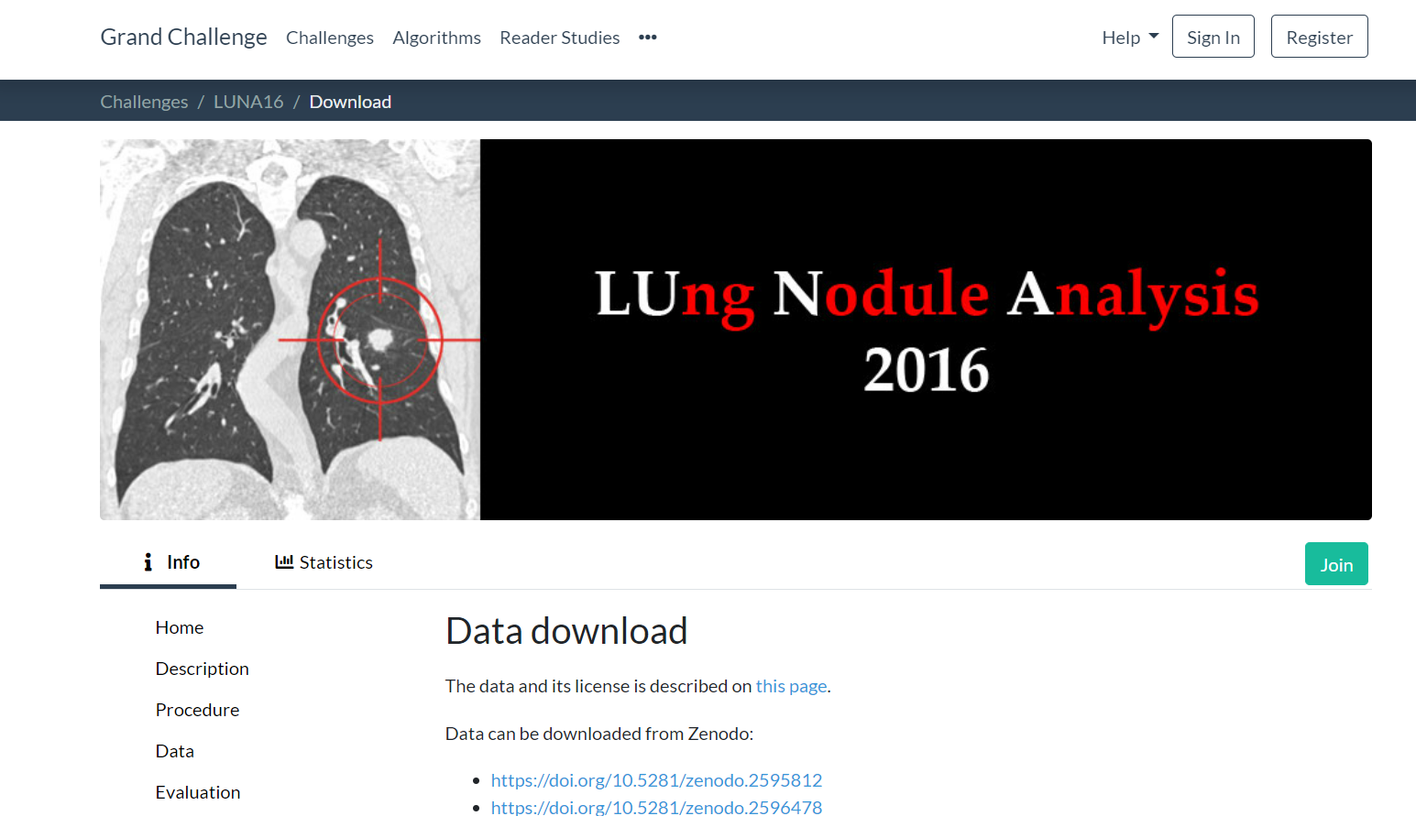
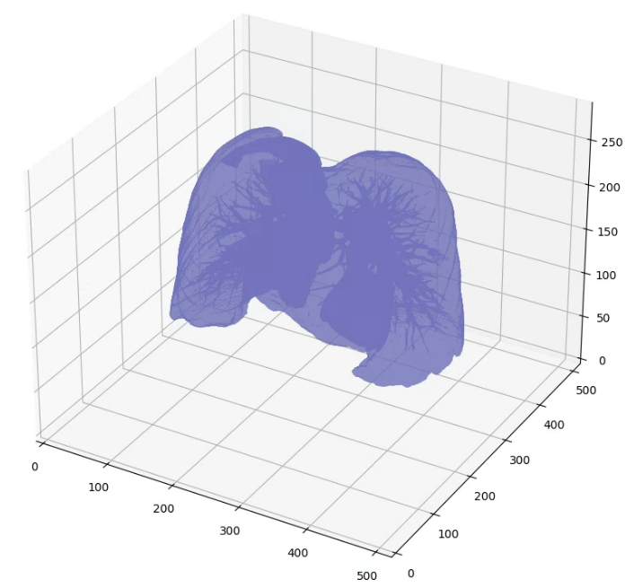
데이터 수집 (model3,4)
Lung Nodule 3D detection model
LUNA16 사이트에서 제공하는 3D 데이터를 기반으로 모델을 생성/훈련했습니다.

Slide 7
MODEL 1.
Pytorch를 사용한 폐암 예측 모델

Slide 8
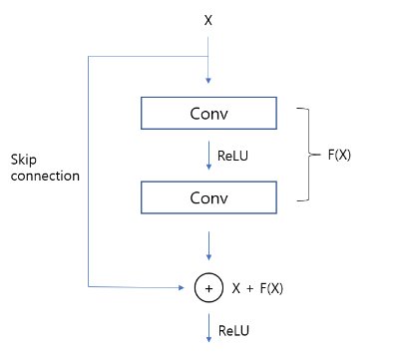
사용한 모델
ResNet은 2015년 ILSVRC(Image Large Scale Visual REcognition challenge) 대회에서 우승을 한 합성곱 신경망 모델입니다.
Conv 층을 통과한 F(X) 과 Conv 층을 통과하지 않은 X 을 더하는 과정을 Residual Mapping 이라고 합니다.
위 Residual Block이 여러 개 쌓여서 나온 CNN 모델을 Residual Network(ResNet)이라고 부릅니다.
모델명에 붙은 숫자는 층의 개수를 의미합니다. 즉, ResNet18은 18개의 층이 있다는 소리이고 ResNet34는 34개의 층이 있다는 의미입니다.

Slide 9
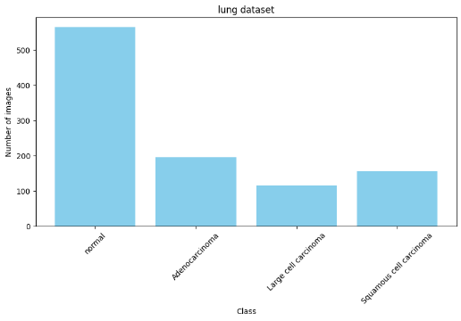
데이터셋
정상 폐 데이터는 구하기 쉬웠으나 상대적으로 폐암 데이터는 구하기 어려웠습니다. 도표를 보시면 데이터양의 차이가 심한 걸 알 수 있습니다. 그러므로 이 모델을 실제 진료에 적용한다면 큰일이 날 것으로 예상이 됩니다. 데이터를 더 구할 수 있었다면 좋았겠다는 아쉬움이 있습니다.

Slide 10
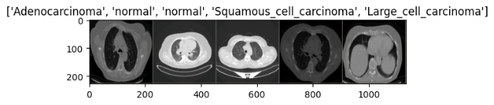
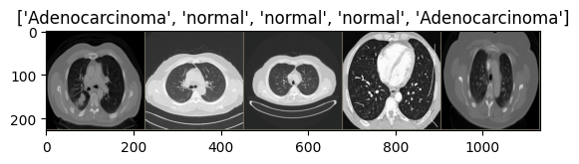
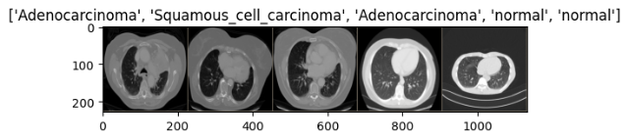
데이터셋 확인
[Train]
데이터셋(train, valid, test)는 각 8 : 1 : 1로 나누었습니다.
데이터셋이 잘 나누어졌는지 시각화를 해본 결과 잘 나누어졌다는 것을 알 수 있었습니다.
[Valid]
[Test]

Slide 11
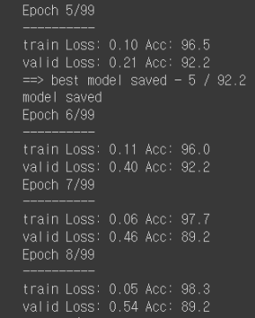
모델 학습
저는 검증 정확도가 최고치일 때마다 저장을 하도록 했습니다. Epoch 0, 1, 5, 10, 15, 49, 81 일 때 베스트 모델로 저장이 되었습니다.

Slide 12
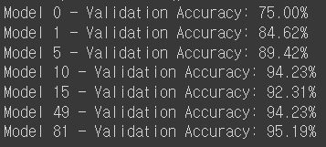
모델 학습
모델 별로 검증 정확도를 계산해봤습니다. 정확도가 가장 높은 81번 모델이 좋을거라고 생각을 했지만 오버피팅 위험이 있습니다. 그래서 리스크가 있을 수 있지만 폐 데이터 특성 상 데이터 변화가 거의 없기 때문에 49번 모델이 가장 적합할 것이라고 판단이 됩니다.

Slide 13
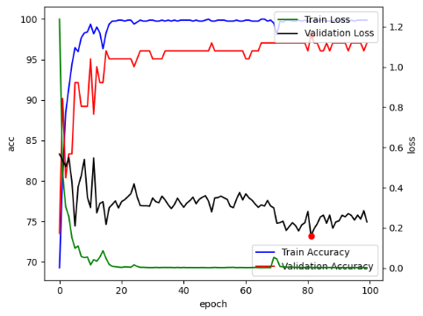
결과 그래프 출력
모델이 학습 데이터에 대해 매우 잘 학습하고 있으며, 학습 손실이 거의 0에 가깝습니다. 검증 데이터에 대해서도 높은 정확도를 보이지만, 손실 측면에서 약간의 과적합이 있을 수 있습니다.
전반적으로, 모델의 성능이 양호하지만, 검증 손실이 안정되지 않는 것을 알 수 있습니다. 과적합을 방지하기 위해 정규화 기법이나 더 많은 데이터가 필요할 것 같습니다.

Slide 14
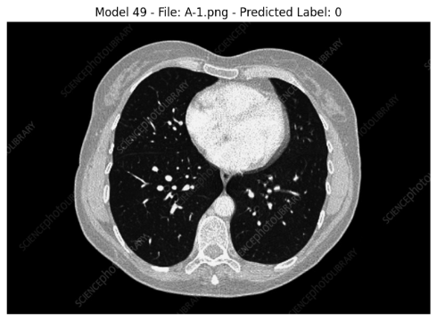
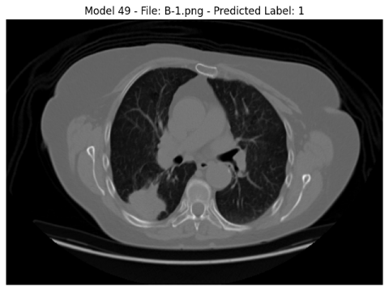
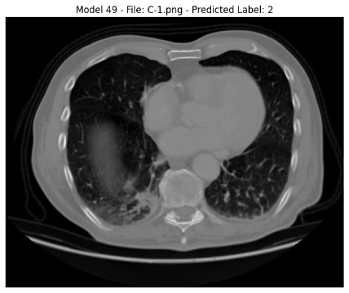
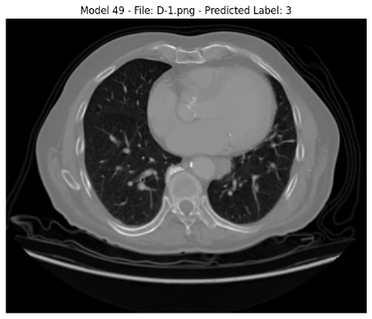
테스트
정답 Adenocarcinoma
정답 Squamous cell carcinoma
정답 normal
정답 Large cell carcinoma

Slide 15
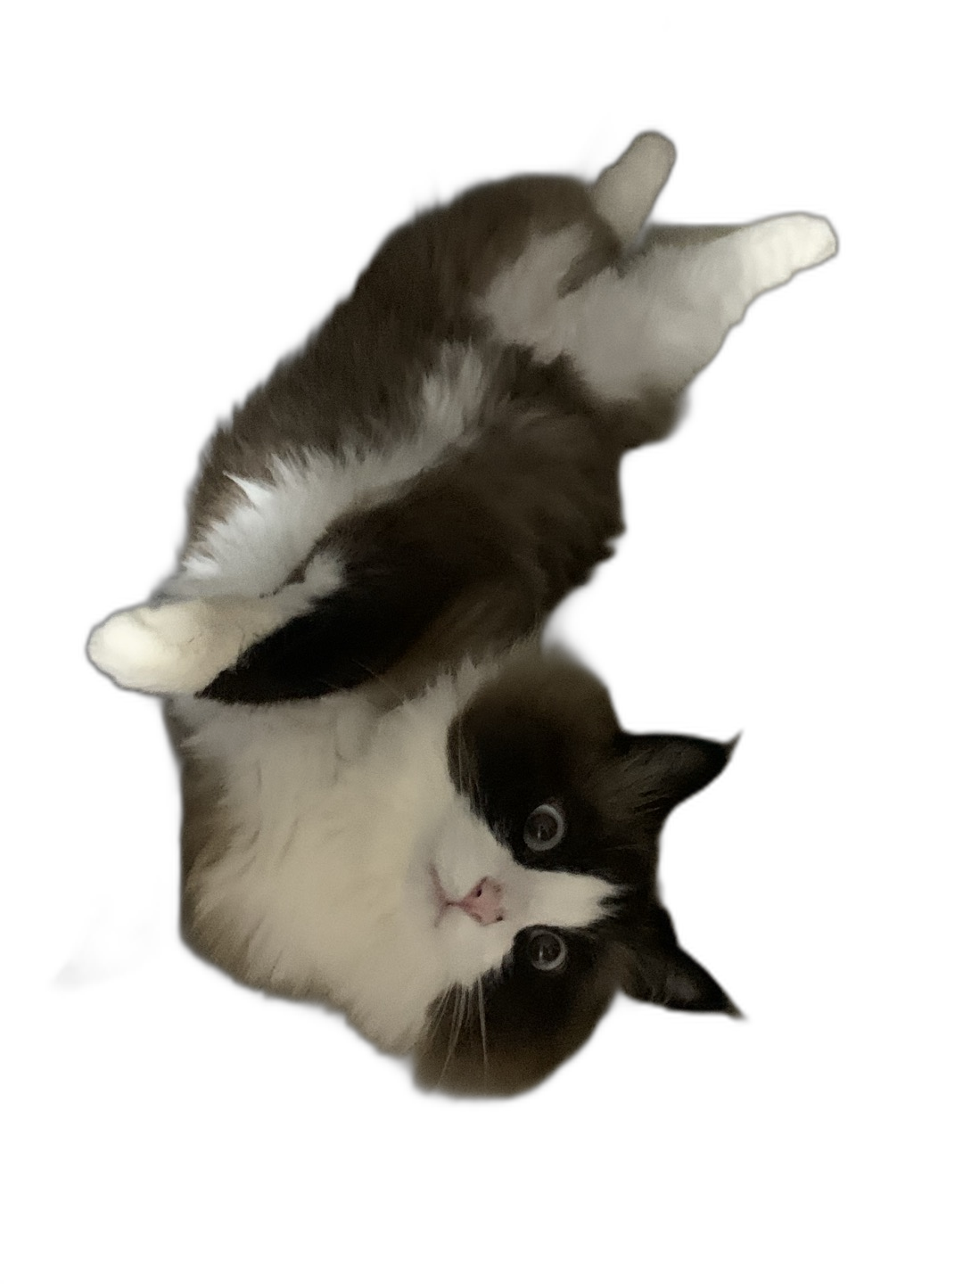
결론
본 연구에서는 제한된 데이터과 한정된 GPU 자원을 사용하여 폐암 예측 모델을 개발하였으며, 향후 검증 데이터에 대해서도 95% 이상의 높은 정확도를 보였으나, 검증 손실은 학습 손실만큼 안정적으로 감소하지 않았습니다. 이는 모델이 검증 데이터에 대해 완벽히 일반화되지 못했음을 알 수 있습니다. 연구에서는 데이터 확장과 자원 확보를 통해 모델 성능을 더욱 향상시킬 수 있을 것입니다.
돼지가 아니라 저희 고양이입니다.

Slide 16
MODEL 2.
Tensorflow/Keras를 사용한 폐암 예측 모델

Slide 17
사용한 모델
첫 번째 모델과 동일하게 CNN을 사용했습니다.
그러나, 프레임 워크 부분에서 차이점을 두었습니다.
1st Model
2nd Model
Pytorch
Tensorflow / Keras
동적 계산 그래프를 사용하여 유연성 및 직관성을 제공, 연구 및 실험에 유리.
정적 및 동적 계산 그래프를 모두 지원하며, 다양한 배포 옵션과 강력한 도구를 제공

Slide 18
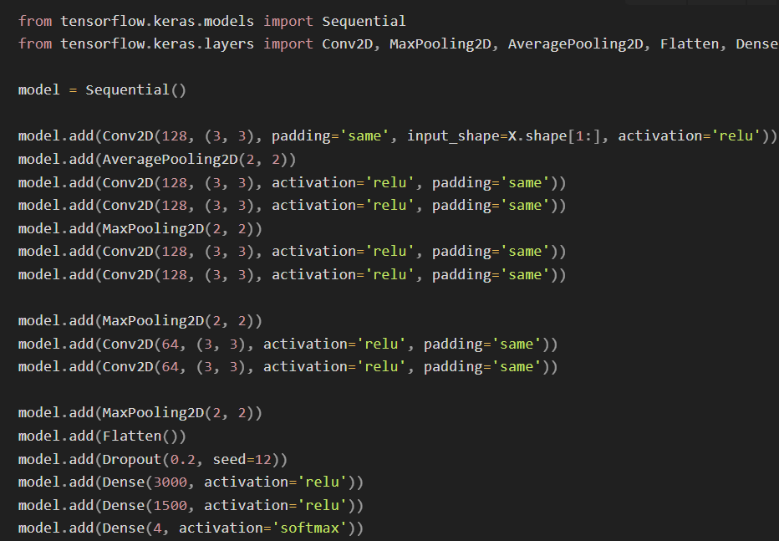
모델 정의
여러 개의 합성곱 층과 풀링 층을 통해 이미지 특징을 추출하고, 완전 연결 층을 통해 분류합니다.
드롭아웃 층을 사용하여 과적합을 방지합니다.
마지막 출력 층은 4개의 클래스에 대한 확률을 예측합니다.

Slide 19
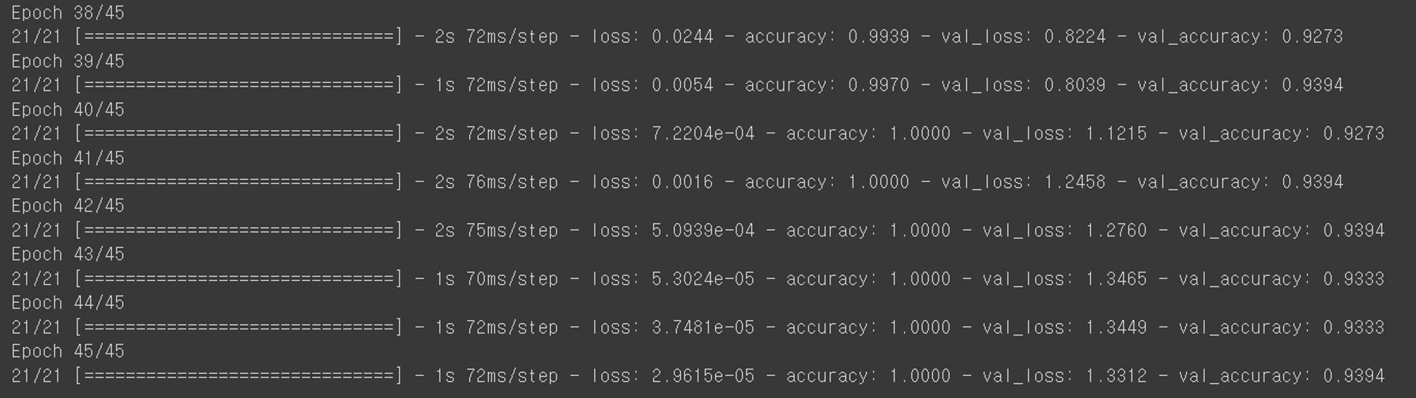
모델 학습
epoch를 45로 설정해 모델을 훈련시켜보았습니다. 아래는 코드 결과의 일부입니다. 이를 토대로 성능을 평가해보겠습니다.

Slide 20
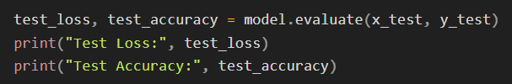
성능 평가
해당 모델이 테스트 데이터셋에 대해 약 85.44%의 정확도를 달성하고 있음을 알 수 있습니다.
손실은 약 0.425로 나타났습니다.

Slide 21
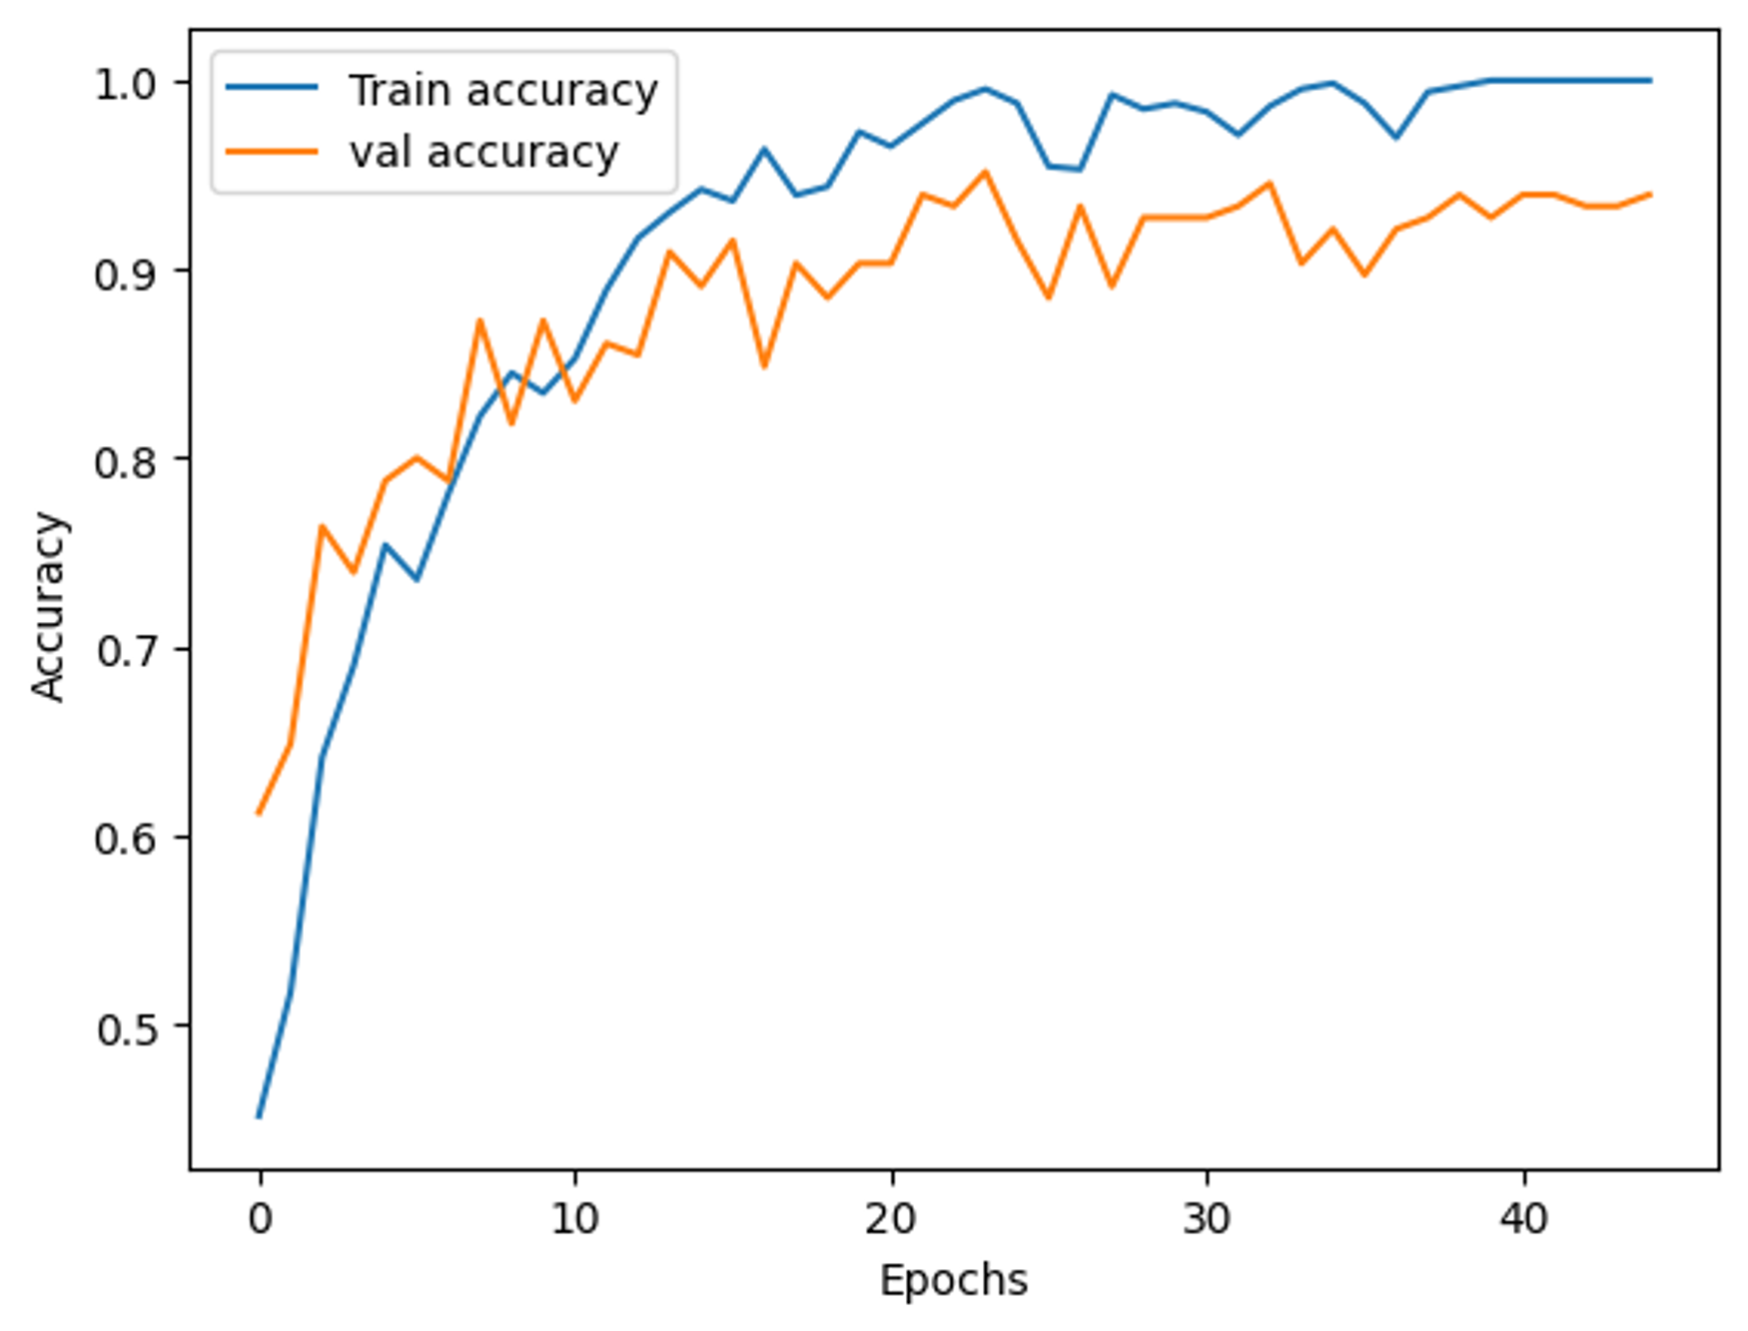
Accuracy 그래프
초기단계(10 epoch 이하)
빠른 정확도 증가: 훈련 데이터와 검증 데이터에 대한 정확도가 빠르게 증가합니다. 모델이 초기 학습 단계에서 중요한 패턴을 빠르게 학습하고 있음을 알 수 있습니다.

Slide 22
Accuracy 그래프
중간단계(10-30 epoch)
변동성: 정확도가 약간의 변동을 보입니다. 훈련 데이터에 대한 정확도는 비교적 일정하게 증가하지만, 검증 데이터에 대한 정확도는 약간의 진폭을 가지고 변동합니다.
모델이 데이터를 더 깊이 학습하면서 일반화 성능을 조정하고 있음을 알 수 있습니다.

Slide 23
Accuracy 그래프
후반단계(30 epoch 이후)
안정화: 훈련 데이터에 대한 정확도가 매우 높아지며 안정화됩니다. 검증 데이터에 대한 정확도도 높은 수준에서 안정화되지만 훈련 데이터에 비해 약간 낮습니다.

Slide 24
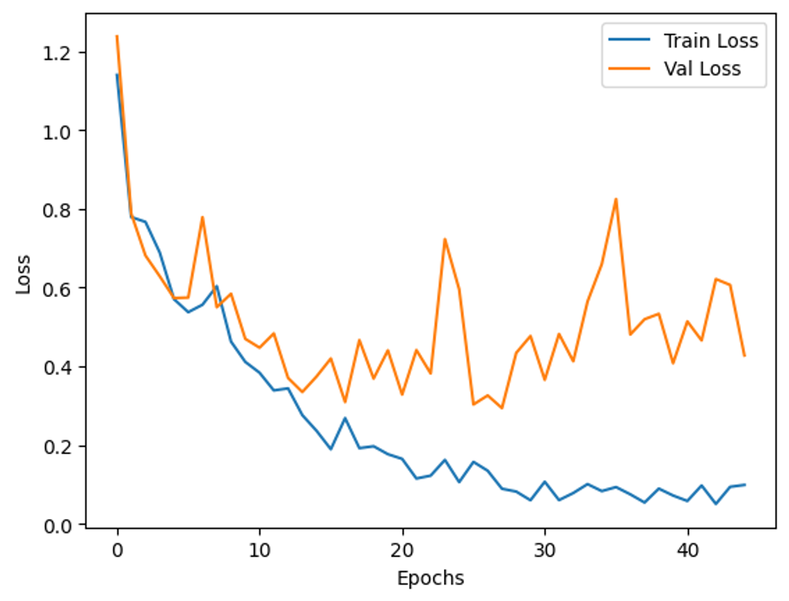
Loss 그래프
초기단계 : 빠른 손실 감소
중간단계 : 변동성 증가, 훈련 손실은 계속해서 감소
후반단계 : 훈련 손실 안정화. but 검증 손실의 변동은 지속됨
정확도와 손실 그래프를 종합해 고려해봤을 때, 모델이 약간의 과적합 징후를 나타내고 있다고 볼 수 있습니다.

Slide 25
제 1종 오류 / 2종 오류
1종 오류 (Type I error): 실제로는 음성(negative)인데 양성(positive)으로 잘못 예측하는 경우. 즉, 거짓 양성(False Positive, FP).
2종 오류 (Type II error): 실제로는 양성(positive)인데 음성(negative)으로 잘못 예측하는 경우. 즉, 거짓 음성(False Negative, FN).
confusion_matrix()

Slide 26
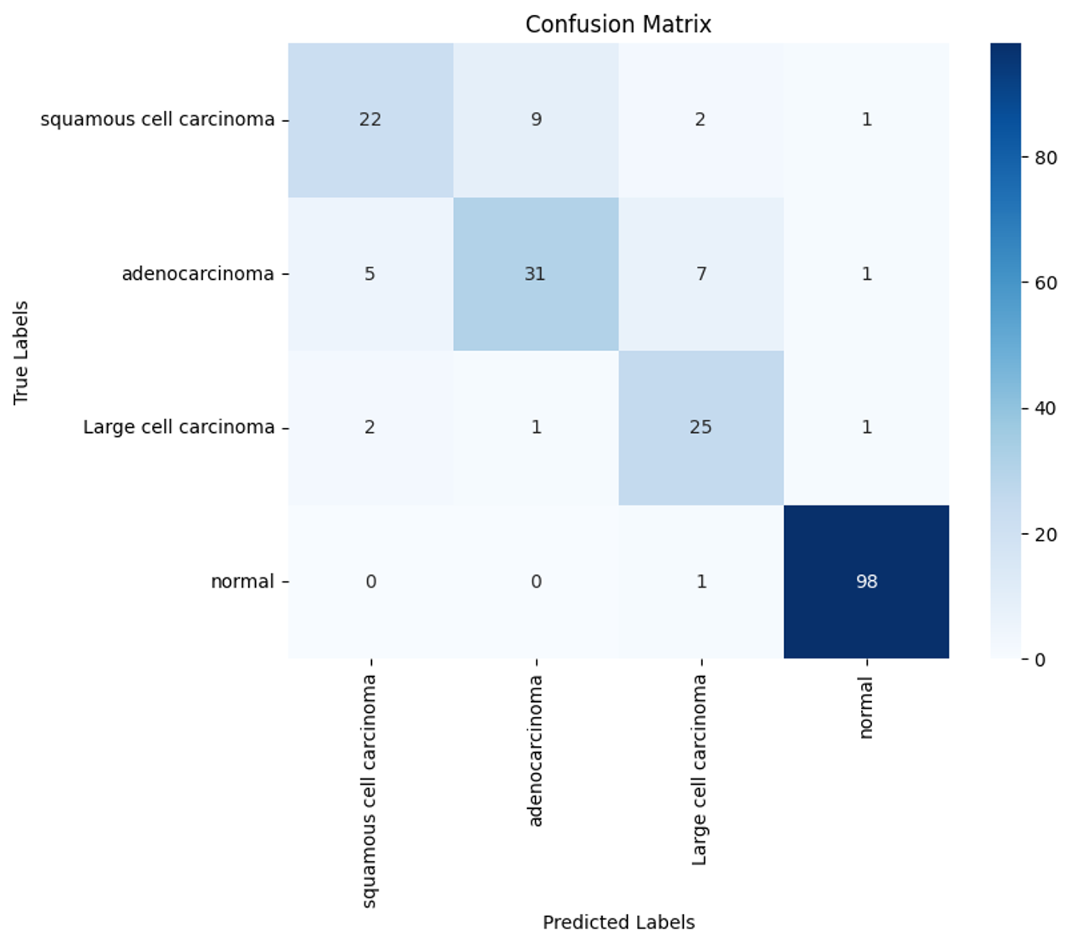
제 1종 오류 / 2종 오류 측정
정상 샘플에 대해 매우 높은 정확도를 보이고 있으며, 정상 샘플 중 하나만 잘못 예측되었습니다.
암종에 대해서는 비교적 높은 정확도를 보이지만, 클래스 간의 혼동이 발생하고 있습니다. 특히 편평 세포 암종과 선암 사이의 혼동이 비교적 자주 발생합니다.

Slide 27
결론
해당 모델은 정상과 비정상을 구분하는 데 매우 강하지만, 암의 세부 유형을 구분하는 데는 약간의 개선이 필요합니다.
특히 의료 분야에서는 2종 오류(질병을 놓치는 경우)가 매우 치명적일 수 있으므로 이를 최소화하는 것이 향후 저희 팀이 해당 모델을 발전시키는 데 중요한 목표가 될 것입니다.

Slide 28
MODEL 3.
3d CNN을 통한 nodule detection

Slide 29
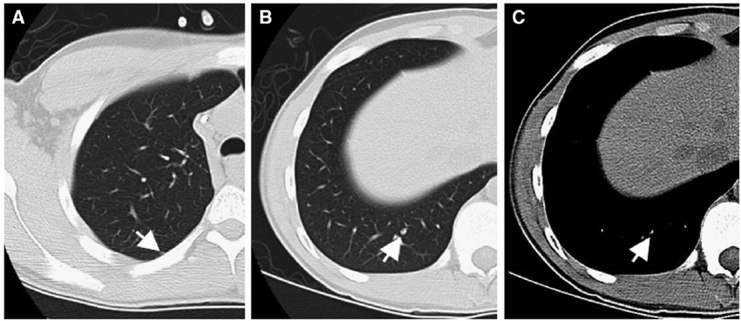
배경지식
Domain knowledge
종양
Nodule : 3cm 이하인 종양
Mass : 3cm 이상인 종양
Tumor : 과잉 증식하는 종양
Notes:
종양에는 크게 nodule, mass, tumor로 나눌 수 있습니다.
이번에 저희가 알아볼 것은 nodule 즉, 결절입니다.
결절은 작은 덩어리를 의미하며, 양성과 악성으로 나뉩니다.
양성 결절은 주로 무해하며, 그저 세포 덩어리에 불과합니다. 반면, 악성 결절은 우리가 흔히 아는 암입니다.
양성 결절이 시간이 지나면 암이 될 가능성이 있습니다.
때문에 우리는 ct 영상 데이터를 통해 결절의 유무를 판단하고, 암을 예방하는 것이 중요합니다.
위의 사진에서 가장 왼쪽에 있는것이 양성 nodule이고, 오른쪽 두 그림은 악성 nodule입니다.

Slide 30
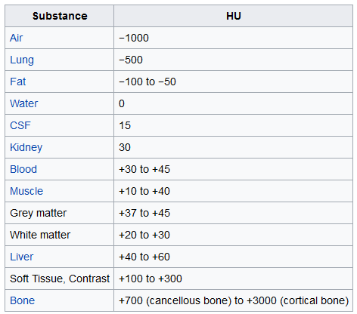
배경지식
Domain knowledge
Hounsfield unit
방사성 밀도 (단위: HU)
공기: -1000
대부분의 조직 : -100 ~ 100
뼈 : 2000
금속 : 3000
nodule : -600 ~ 400
Notes:
하운스 필드는 주로 CT 스캔에서 사용되는 단위로, 조직의 방사선 투과성을 수치화하여 나타냅니다.
이를 통해 다양한 조직을 구별하고 병변을 식별하는데 사용됩니다.

Slide 31
배경지식
Dataset
annotation.csv
ground truth : 실제로 nodule이 있는 위치
seriesuid : ct스캔 식별값
coordx,y,z : nodule의 위치 좌표
diameter_nn : nodule의 직경
seg-Lungs_luna16
폐 영역을 분할한 마스크 파일
candidates.csv
Nodule 위치 후보군
양성과 음성 sample이 혼합
Class 1은 양성, 0은 음성
Notes:
데이터셋으로는 luna16 사이트에서 사용했습니다.
Annotation.csv는 의사들의 소견에 의해 결절이라고 판명 난 id의 리스트입니다.
크게 ct scan의 고유한 아이디, 결졀 위치 좌표, 결절의 직경 데이터를 가지고 있습니다.
Candidates.csv는 결절 위치의 후보군으로, class가 1이면 양성, 0이면 음성입니다.
결절의 위치 좌표와 class 데이터를 가지고 있습니다.
Seg-Lungs-luna16 데이터셋은 마스크 파일로, ct scan 영상 데이터에서 폐 영역만 분리할 때 사용합니다.
(다음 슬라이드에 마스크 파일 예시)

Slide 32
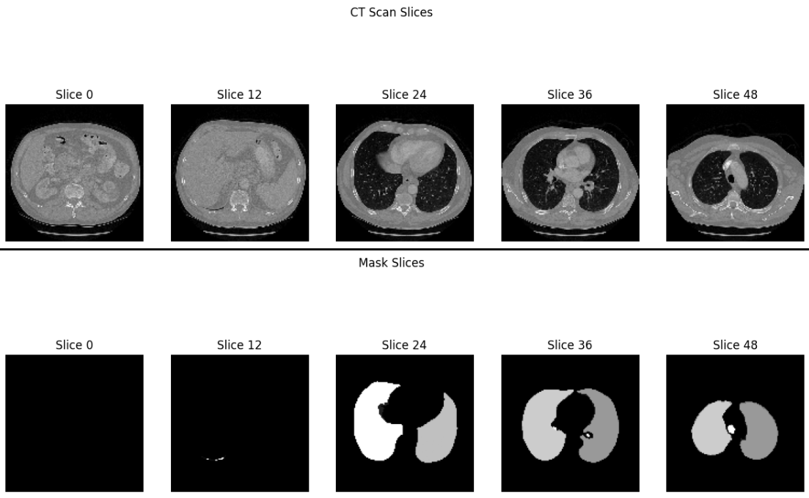
Visualization
CT scan image
Notes:
위에는 CT scan image이고
아래는 위의 이미지에 해당하는 마스크 이미지 입니다.
이를 활용해 ct scan 이미지에서 폐 영역을 추출할 수 있습니다.

Slide 33
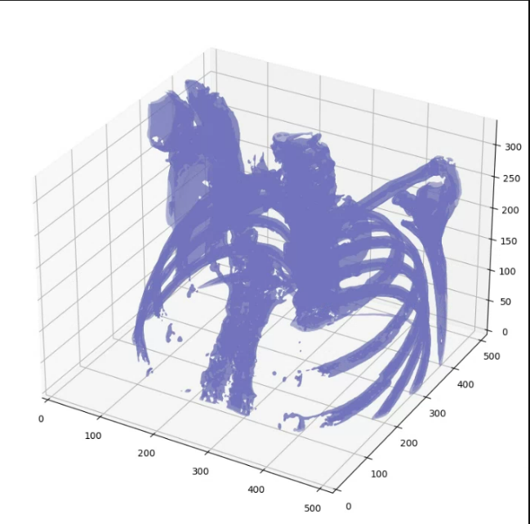
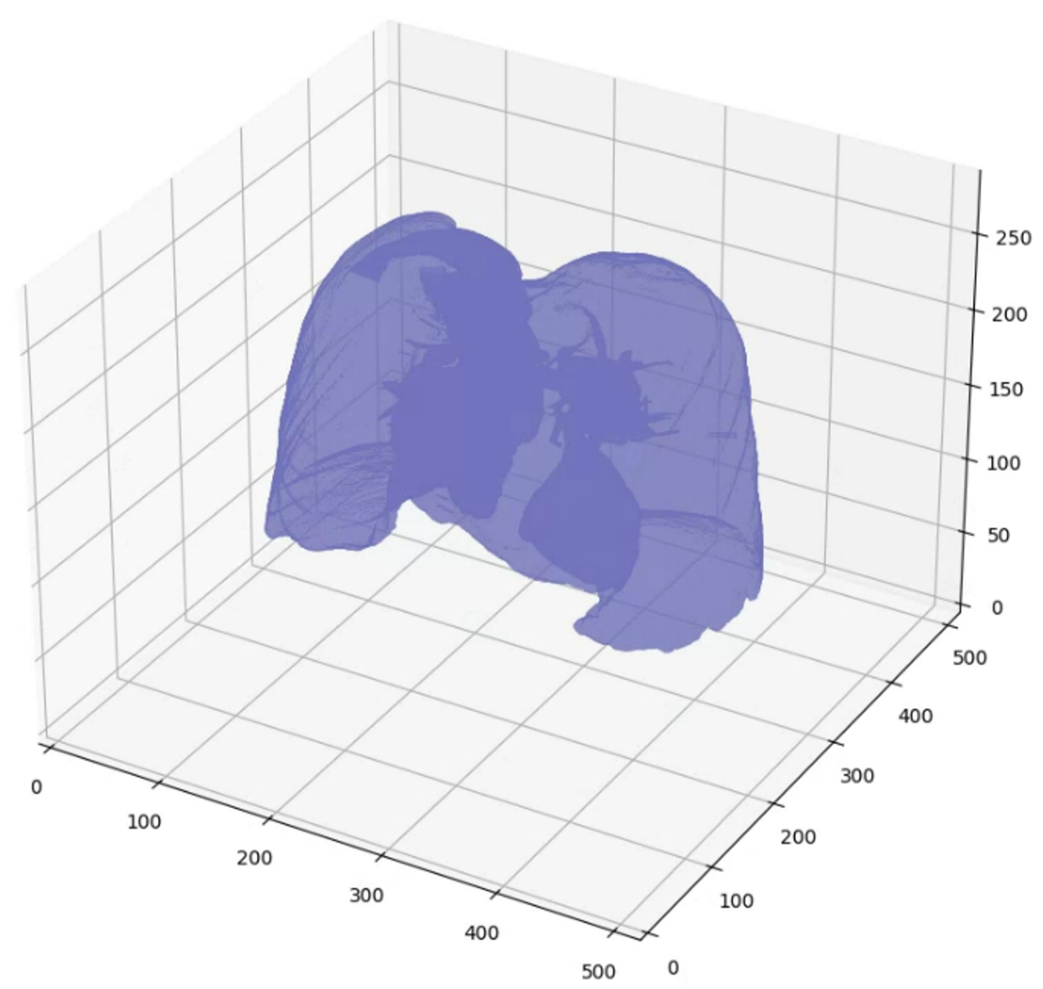
Visualization
CT scan image
Notes:
CT scan image를 3d로 표현한 모습입니다.

Slide 34
목표
model
CNN model
Nodule 유무 예측
nodue이 양성인 dataset과 음성인 dataset을 나누어 모델에 학습
U-net model
폐 영역 분리 및 nodule 위치 예측
ct scan 영상 데이터와 mask파일로 훈련
Notes:
CNN model을 통해서 nodule의 유무를 예측할 것입니다.
이 때 annotations.csv와 candidates.csv를 참고해 양성, 음성 데이터셋으로 나누어 진행합니다.
U-net model을 통해 ct scan 영상 데이터에서 폐 영역을 분리하고, nodule의 위치를 예측할 것입니다.
Mhd파일과 마스크 파일을 사용합니다.

Slide 35

전처리
SimpleITK
설명
의료 영상 처리 및 분석 지원하는 라이브러리
기능
이미지 읽기 : 의료 이미지 포맷 지원 (DICOM, NIFTI, PNG, MHD 등)
필터링 : 이미지 평활화, 에지 검출, 노이즈 제거 등의 이미지 처리 기능
이미지 분할: 관심 영역 추출, 종양이나 장기 분할 가능
이미지 등록: 서로 다른 시간이나 조건에서 촬영된 이미지 파일을 정렬
Notes:
이제부터 전처리입니다.
SimpleITK는 의료 영상 처리에 자주 사용하는 라이브러리입니다.
특히 CT, MRI같은 의료 영상 데이터를 처리하는데 유용합니다.
여러 이미지 포맷을 지원하고, 필터링을 통해 노이즈를 제거할 수 있습니다.
또, 분할 기능이 있어 장기를 구분할 수 있습니다.

Slide 36
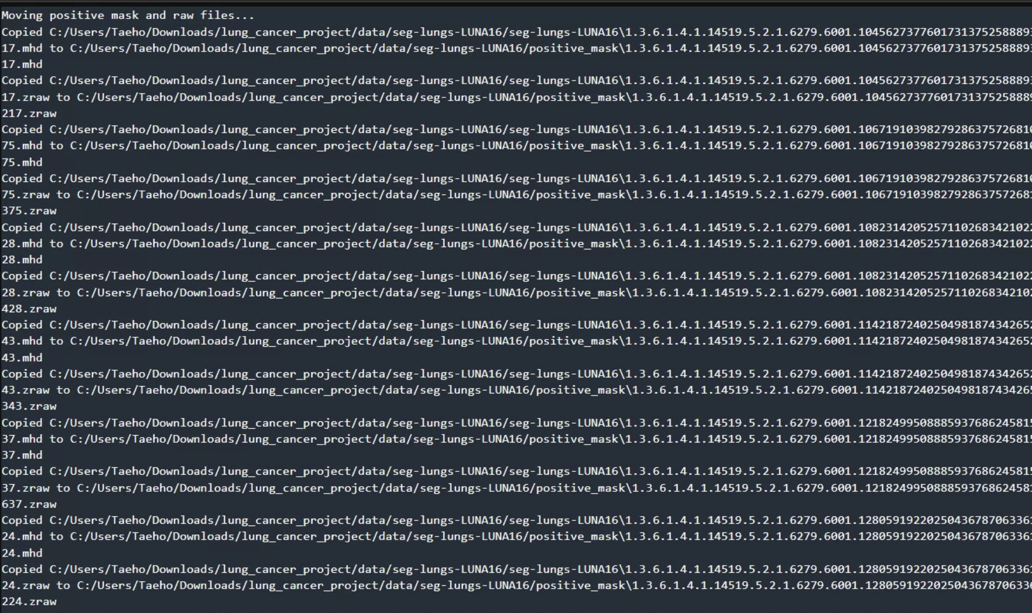
전처리
positive, negative
데이터 분류
1. Annotation 및 candidates의 class가 1인 데이터셋
2. Candidates의 class가 0인 데이터셋
Notes:
Annotation과 candidate csv를 참고해서 양성 결절과 음성 결절 데이터셋으로 나눕니다.

Slide 37
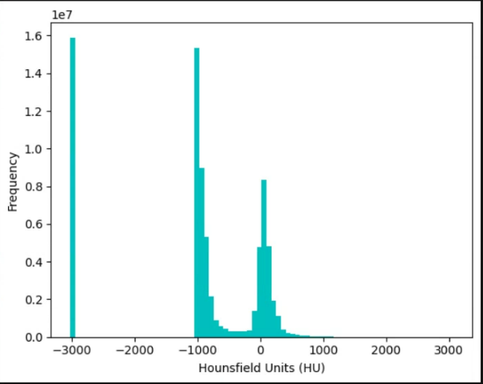
전처리
Input Dataset
HU(Hounsfield unit) 확인
입력 데이터의 HU가 -3000에서 1000사이에 분포
입력 데이터의 범위를 -1000에서 1000으로 제한
(3000HU는 뼈로 추청)
Notes:
Mhd 파일 한 개 만 확인해봤습니다.
3000은 뼈로 추정됩니다.
때문에 폐 영역을 맞추기 위해 범위를 -1000에서 1000으로 제한했습니다.

Slide 38
전처리
Dataset 구조
데이터 모양: (slice, height, width)
Slice: CT 스캔의 깊이
Height: 2d 이미지의 세로 길이
Width: 2d 이미지의 가로 길이
Ct scan 영상 데이터 모양 예시
(280, 128, 128), (328,128,128), …
전처리 후
(64, 128, 128), (64, 128, 128), …
(메모리가 터져서 슬라이스를 64로 조정)
Notes:
첫번째 차원인 slice는 CT 스캔의 깊이를 나타냅니다.
CT 스캔은 여러 개의 2D 단면 이미지가 쌓여서 3D 볼륨을 구성하는데, 여기서 각 단면 이미지를 의미합니다.
두, 세번째 차원은 이미지의 가로 세로를 말합니다.
메모리 문제로 데이터를 줄여서 모델에 학습시켰습니다.

Slide 39
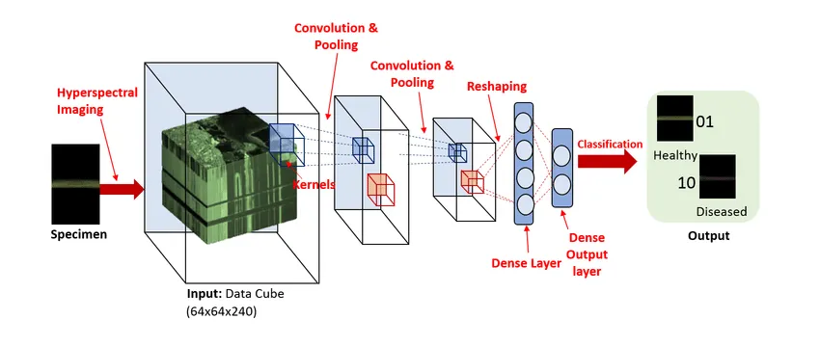
3d CNN
4가지 rule
1. 3차원 크기의 커널이 3차원 공간을 순회
2. 하나의 필터는 오직 하나의 bias
3. u3d convolution 출력 채널 수는 필터의 수와 동일
4. u3d convolution 입력 채널 수는 커널의 채널 수와 동일
Notes:
3d cnn은 위의 4가지 rule을 가지고 있습니다.
첫번째로 3차원 크기의 커널은 3차원 공간을 순회합니다.
두번째로 하나의 필터는 하나의 bias 보유합니다.
세번째로 출력 채널 수와 필터의 개수가 동일해야 합니다.
마지막으로 입력 채널 수와 커널의 채널 수가 동일 할 때 3d CNN이라고 할 수 있습니다.
3D CNN의 핵심 개념 중 하나는 3차원 커널입니다.
이 커널은 데이터의 깊이, 높이, 너비를 포함한 3차원 공간을 순회하며, 데이터를 필터링하고 특징을 추출합니다.
예를 들어, 3차원으로 되어있는 CT 스캔 영상 데이터를 커널이 이동하며 유용한 정보를 얻어냅니다.

Slide 40
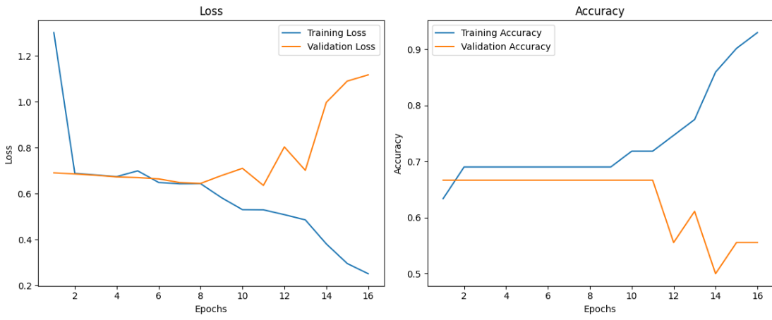
3d CNN model 결과
그래프
과적합
이유
데이터 부족
해결 방안
데이터 증강
dropout layer 추가
Notes:
Training loss는 지속적으로 줄어드는 경향과 반대로
에포크 8부터 validation loss는 증가하는 경향을 보입니다.
Training accuracy는 에포크 9까지 증가하지 않다가 이후 증가하는 반대로
Validation accuracy는 감소하는 경향을 보입니다.
이 결과 과접합이라고 볼 수 있습니다.
이는 데이터의 과도한 샘플링에 의한 축소 때문이라고 생각합니다.
해결 방안으로는 dropout layer 추가 및 데이터 증강 기법을 사용할 수 있겠습니다.

Slide 41
MODEL 4.
U-net model을 통한 lung segmentation

Slide 42
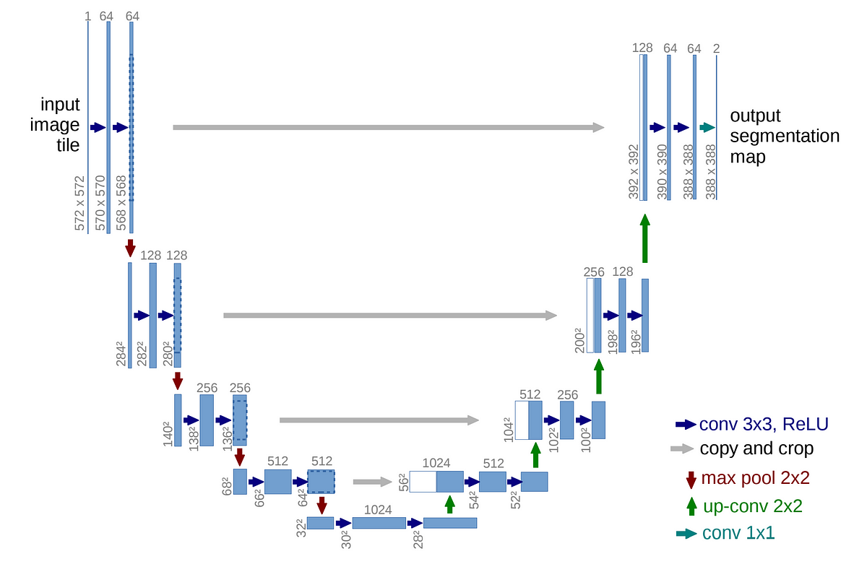
U-Net model
modeling
구조
Contracting Path
점진적으로 넓은 범위의 이미지 픽셀을 보며 의미정보(Context Information)을 추출
Expanding Path
의미정보를 픽셀 위치정보와 결합(Localization)하여 각 픽셀마다 어떤 객체에 속하는지를 구분
Bottle Neck
수축 경로에서 확장 경로로 전환되는 전환 구간
특징
Skip Connections
Contracting path의 각 레이어에서 추출된 특징을 Expanding path에 대응하는 layer에 결합
대칭 구조
Contracting path와 Expanding path는 대칭적이며, U자형 모양
가성비
비교적 적은 양의 학습 데이터로 좋은 성능
Notes:
U-Net은 주로 생물의학 이미지를 처리하기 위해 설계된 컨볼루션 신경망(CNN) 구조입니다.
크게 contracting path와 expanding path로 나눌 수 있습니다.
Contracting path는 cnn과 비슷한 역할을 합니다.
Expanding path는 이미지의 공간 정보를 복원하기 위해 사용됩니다.
이 모델을 통해 CT scan 데이터에서 폐 영역을 분리할 수 있습니다.

Slide 43
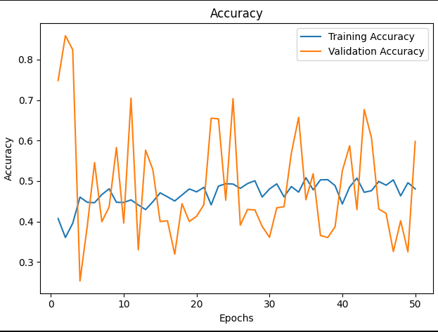
U-Net model 결과
그래프
Notes:
초기 epoch에서 accuracy가 상승하다가 이후 더이상 올라가지 않는 경향을 보이고 있습니다.

Slide 44
Conclusion
모델 비교 및 결론 도출

Slide 45
모델 비교
 | Model 1 ( Pytorch ) | Model 2 ( Tensorflow ) | Model 3 ( 3d CNN ) | Model 4 ( U-Net)
정확도 및 손실 | 95.19 % | 85.44 % | 72.49% | 47.478%
모델의 장점 | ResNet 사용으로 높은 성능 잦은 저장으로 최적 모델 선정 가능 | 데이터 증강으로 보다 풍부한 데이터 마련 정상폐/이상폐 구분 정확도가 높음 | 영상 데이터를 처리할 때 높은 성능 | 비교적 적은 데이터로 좋은 성능을 낼 수 있음
모델의 한계 | 데이터 불균형 문제 검증 손실 안정화 부족 과적합 가능성 | 클래스 간 혼동 과적합 징후 나타남 세부 유형 구분 성능 미흡 | 데이터가 부족할 경우 과적합 가능성 농후 | 모델이 다루는 데이터 특성상 높은 성능의 장비 필요

Slide 46
THANK YOU.

